Slide 1






Gastroodpady a bioplasty: Perspektivní technologie k jejich využití
J. Trögl, K. Kajánková, I. Kadlečková, T-H. Nguyen-Thi, H. Burdová, S. Kříženecká, L. Žižková, R. Hořeňovský, V. Brož, R. Vurm, J. Mikeš
Univerzita Jana Evangelisty Purkyně v Ústí nad Labem, Fakulta životního prostředí
Univerzita Jana Evangelisty Purkyně v Ústí nad Labem, Přírodovědecká fakulta
Wasten, z.s.
Teramed, s.r.o.

Slide 2
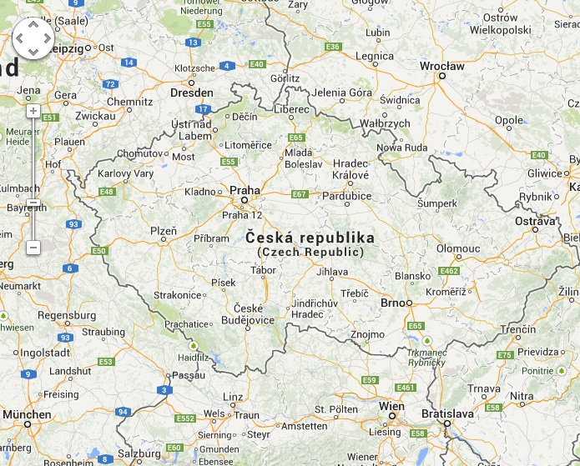
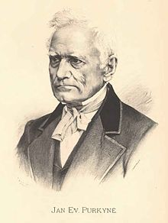
Motivace
FŽP UJEP vznikla v roce 1991 jako zakládající součást nové Univerzity J.E. Purkyně
  jméno uvolněno z Brna, děkujeme ☺
1996-2019 magisterský program Odpadové hospodářství
Od 2019 nahrazen programem Technologie pro ochranu ŽP se specializací Odpadové a oběhové hospodářství
od 2016 – zakládající členové klastru Wasten
2018 – reorganizace fakulty, noví lidé, nový výzkum a nové projekty
Máme to v krvi, není nám jedno, že se plýtvá a jsme rádi, že to můžeme odborně řešit.

Slide 3
Pyramida odpadů
landfill
incinerate
transform to heat
transform to energy
downcycle
recycle
upcycle
repair
reuse
reduce
refuse
skládkování
energetické využití
materiálové využití
prevence vzniku

Slide 4
Pyramida odpadů
landfill
incinerate
transform to heat
transform to energy
downcycle
recycle
upcycle
repair
reuse
reduce
refuse
skládkování
energetické využití
materiálové využití
prevence vzniku

Slide 5
Pyramida odpadů
landfill
incinerate
transform to heat
transform to energy
Downcycle
Recycle
upcycle
repair
reuse
reduce
refuse
skládkování
energetické využití
materiálové využití
prevence vzniku

Slide 6
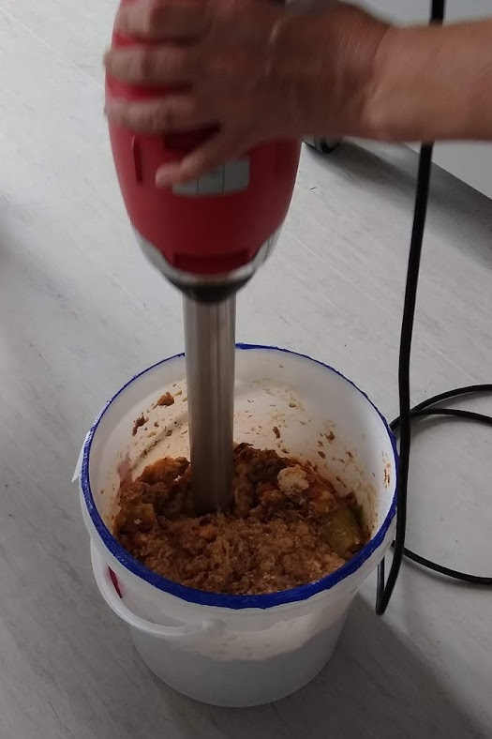
Cíle projektu
Pokusit se zužitkovat gastroodpad na vyšším stupni odpadové pyramidy
Pokusit se z gastroodpadu získat suroviny pro zelné chemikálie nebo jiné komercializovatelné suroviny
  potravinářské doplňky
  krmivo
  živná média pro biotechnologii
  aminokyseliny mj. díky své enantiomerní čistotě
  „zelenější“ bionaftu (ethylester)
  inovativní kompostování
  zbytek chudý na N do bioplynové stanice
  něco dalšího, když přijde nápad…

Slide 7
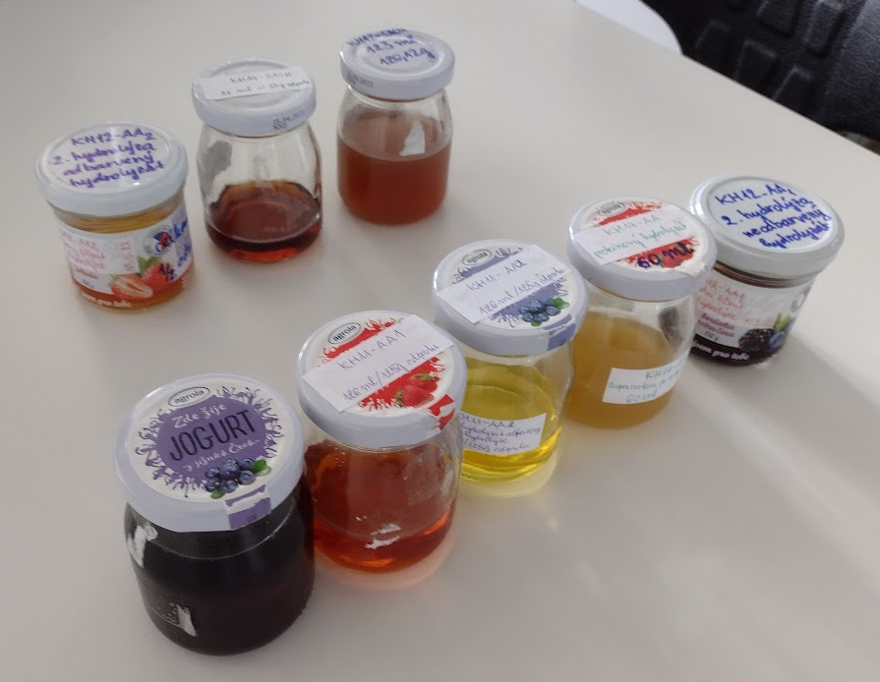
Separace gastroodpadu
Několik variant zahrnující hydrolytické procesy
1. Separace tuku
2. Separace hydrolyzovaných aminokyselin
3. Zbytek pro živná média

Slide 8
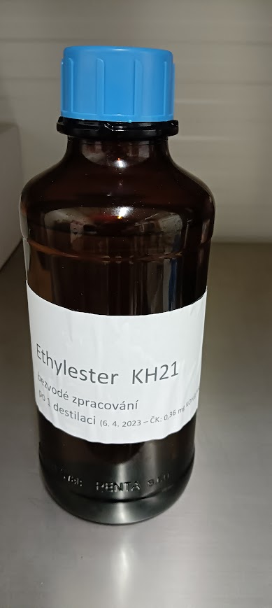
1. Bionafta – ethylester tuku
Ethylester mastných kyselin z odpadu – o 1 C „zelenější“ než FAME
Vyhovuje jako biosložka pro přídavek do motorové nafty
Nevyhovuje jako čistá bionafta v jednom parametru
  lze dořešit další optimalizací procesu
Up-scale na 15 litrech

Slide 9
2. Aminokyseliny
1. Hydrolytický krok
  kyselá hydrolýza
  mikrovlnná hydrolýza
  enzymatické hydrolýzy
2. Purifikace
3. Úprava
  sušení až na prášek – stabilnější, menší objem
  kapalný roztok – podléhá rychle mikrobiálnímu rozkladu, konzervace nutná, ale netestovaná
Dále k řešení:
  up-scale
  separace na jednotlivé aminokyseliny
  …
O
H
N⁺
C
H
C
O⁻
3
R

Slide 10
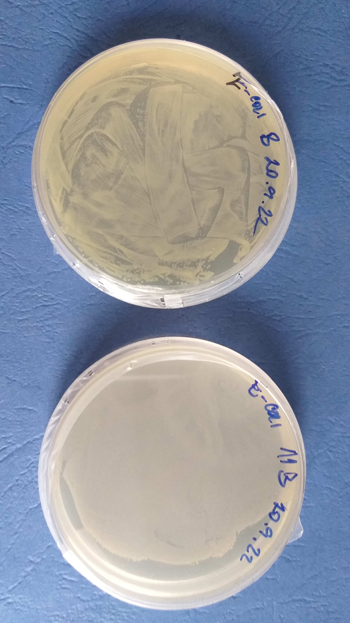
3. Živná média z gastroodpadu
Zbytek po odseparování tuků a aminokyselin
  Zbývá cca 20% AA
Zbývají zejména sacharidy a sůl
Ztuženo agarem
Testovány bakterie
  Escherichia coli
  Staphylococcus aureus
  Rhodococcus erythropolis
a kvasinka Saccharomyces cerevisiae

Slide 11


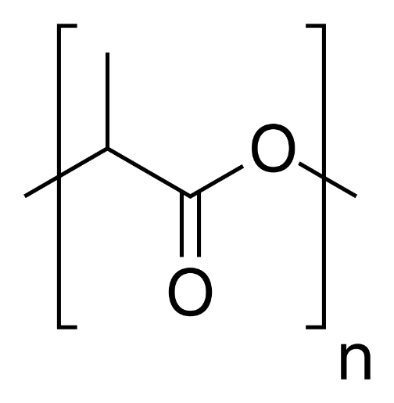
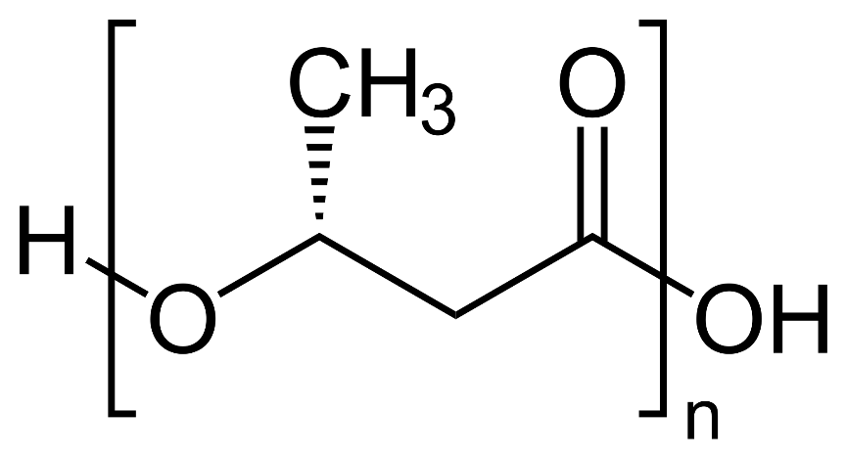

Urychlení rozkladu „biodegradovatelných“ plastů v kompostu
NÁRODNÍ CENTRUM KOMPETENCE POLYMERNÍCH MATERIÁLŮ A TECHNOLOGIÍ PRO 21. STOLETÍ
Vývoj směsných preparátů pro použití do kompostu nebo BPS, které by urychlovaly rozklad biologicky rozložitelných plastů
  sypký nebo kapalný materiál
V první fázi jen „čistých“ plastů (TRL 4), později i ve směsi (TRL 6)
  PLA
  PHB
  škrob
https://en.wikipedia.org/wiki/Polylactic_acid#/media/File:Polylactid_sceletal.svg
https://en.wikipedia.org/wiki/Polyhydroxybutyrate#/media/File:Poly-(R)-3-hydroxybutyrat.svg

Slide 12
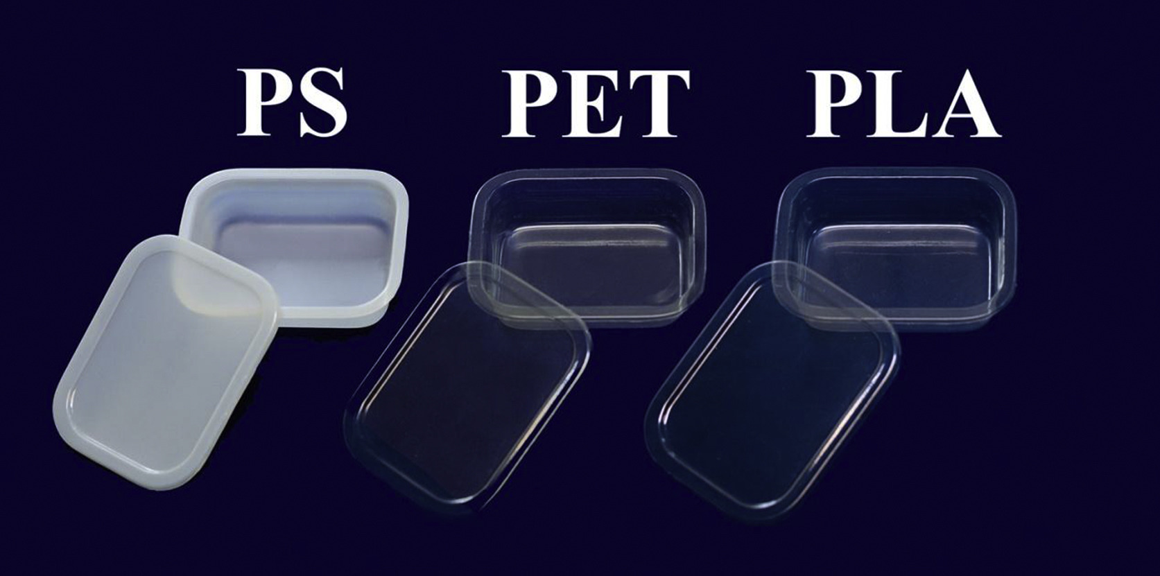
https://doi.org/10.1016/j.jclepro.2016.03.029

Slide 13
Každé + má své -
Měly by být udržitelnější, ale…
  z definice použití musí mít vyšší trvanlivost
  svádí k nevhodnému užívání – odhazování v přírodě, využívání pro jednorázové výrobky…
  musí se s nimi správně naložit → nepatří do žluté popelnice, nepatří na skládku…
  obtížně se poznají od „tradičních materiálů“ → mohou zhatit úsilí o recyklaci standardních plastů
Biologický rozklad je obvykle pomalejší než už přírodních materiálů
  i když i tady jsou rozdíly (lignin vers. celulóza)
Hlavní důvody:
  mechanické – tlustší a tvrdší materiály, předpokladem je mechanický rozklad
  mikroorganismy a jejich enzymy mají obtížný přístup k chemickým vazbám, což proces zdržuje
  živiny pro MO – nehodný poměr klíčových živin (C:N:P) – obvykle C > N a P
  nedostatek nebo nízká specifita vhodných enzymů
Kompostárny ani BPS je proto obvykle nechtějí nebo jen jako zanedbatelnou příměs

Slide 14
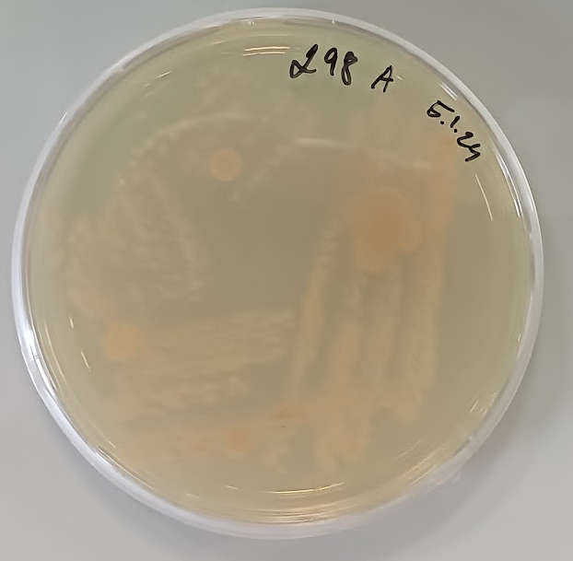
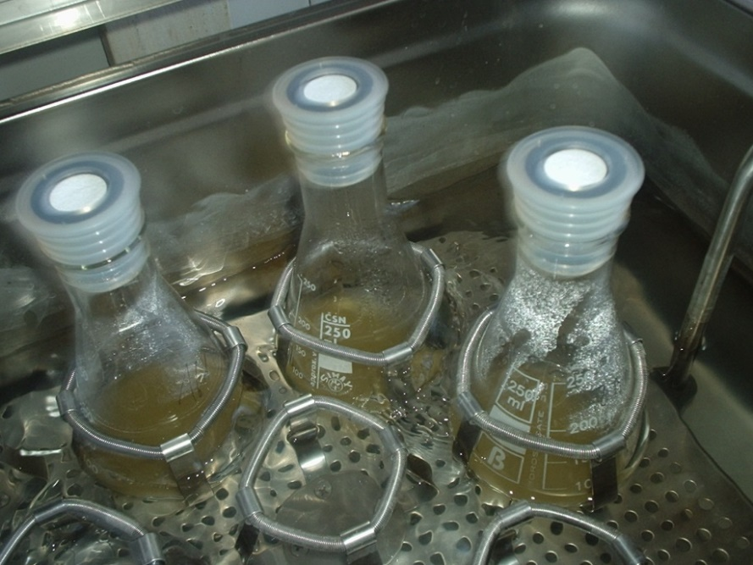
Izolace degradačních bakterií
NÁRODNÍ CENTRUM KOMPETENCE POLYMERNÍCH MATERIÁLŮ A TECHNOLOGIÍ PRO 21. STOLETÍ
Izolace nových kmenů (konsorcií) bakterií se schopností biodegradovat PLA / PHB
  selekce na bakteriálním minerálním médiu s přídavkem PHB jako jediného zdroje uhlíku
  Půdy mj. ze starších biodegradačních experimentů od kolegů z MENDELU – vyšší pravděpodobnost přítomnosti vhodných kmenů

Slide 15
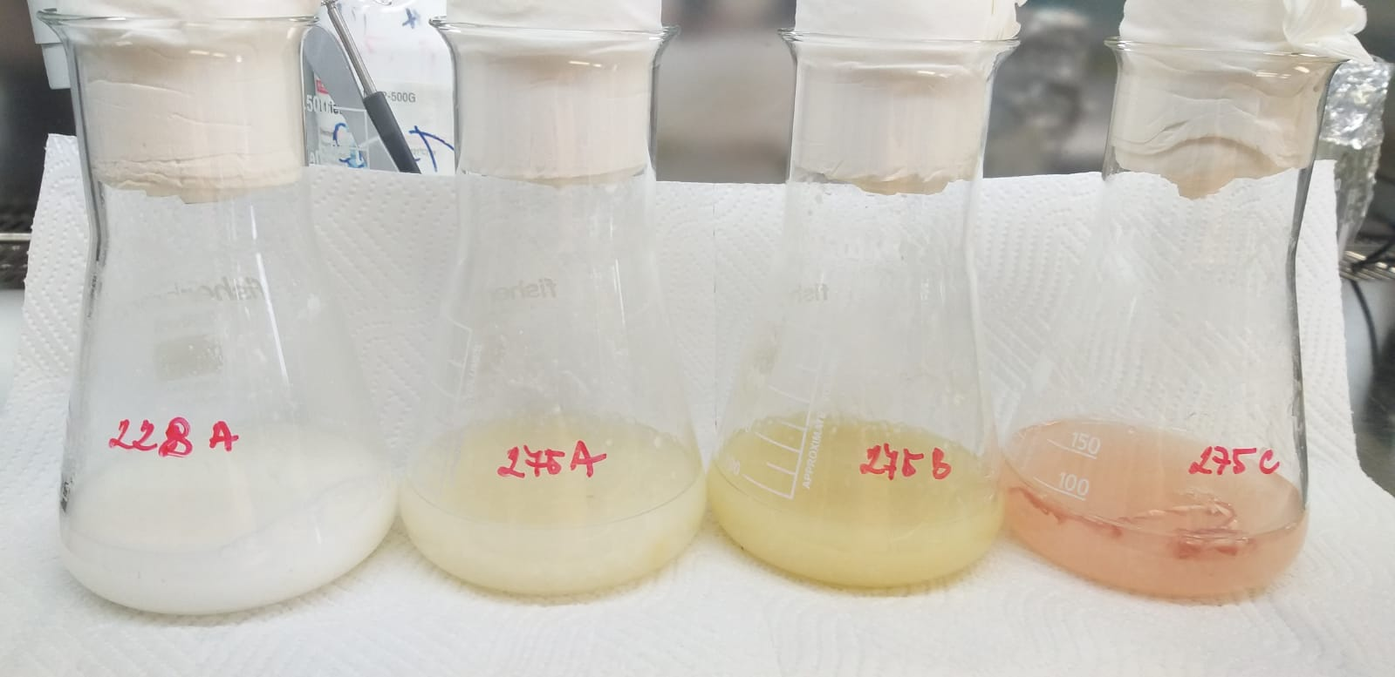
Izolace degradačních bakterií
NÁRODNÍ CENTRUM KOMPETENCE POLYMERNÍCH MATERIÁLŮ A TECHNOLOGIÍ PRO 21. STOLETÍ

Slide 16
Biodegradace enzymy 36 dní v kapalném médiu
NÁRODNÍ CENTRUM KOMPETENCE POLYMERNÍCH MATERIÁLŮ A TECHNOLOGIÍ PRO 21. STOLETÍ

Slide 17
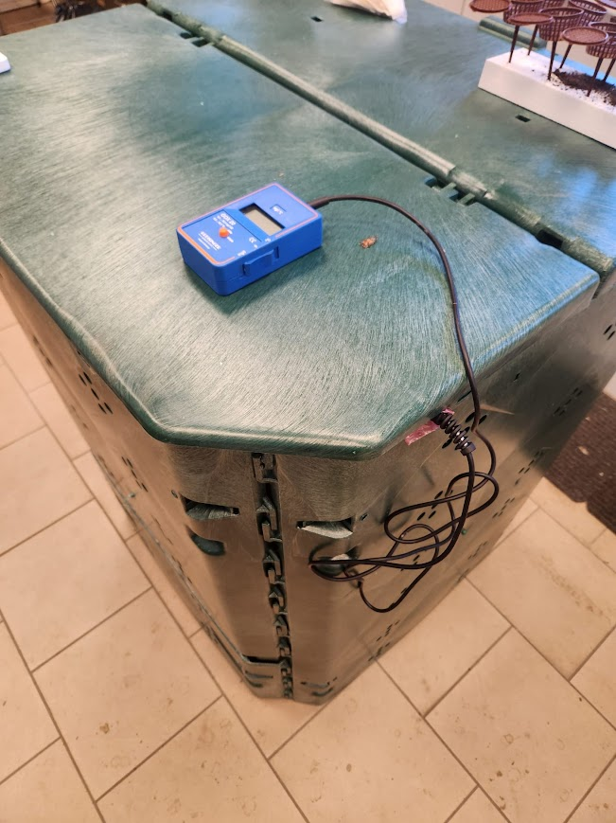
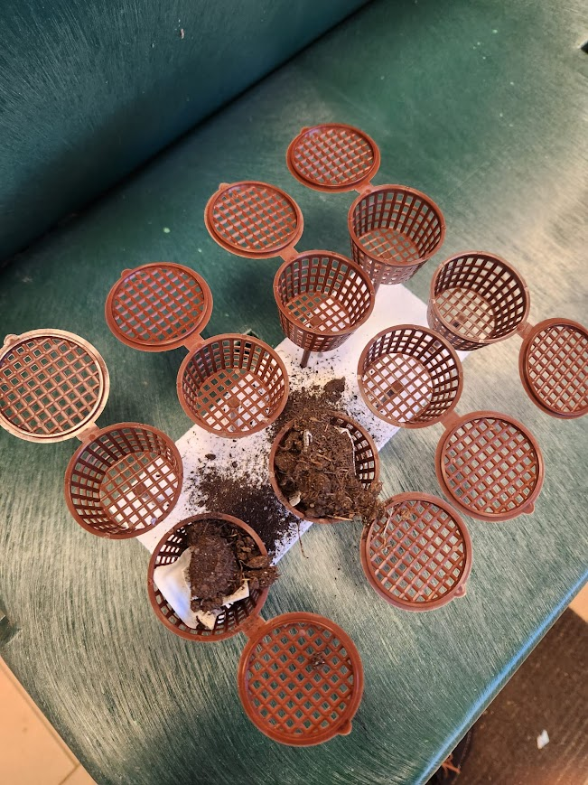
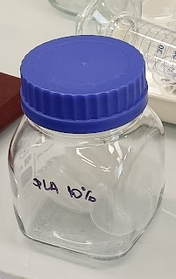
Kompostovací experiment
NÁRODNÍ CENTRUM KOMPETENCE POLYMERNÍCH MATERIÁLŮ A TECHNOLOGIÍ PRO 21. STOLETÍ

Slide 18
Hledáme spolupráci
Posun na vyšší TRL
Možnost společných výzkumných projektů
  OP TAK – Proof-of-concept, Inovační vouchery, Aplikace…
  OP Spravedlivá transformace
  EU
  Klastrová spolupráce
  …

Slide 19
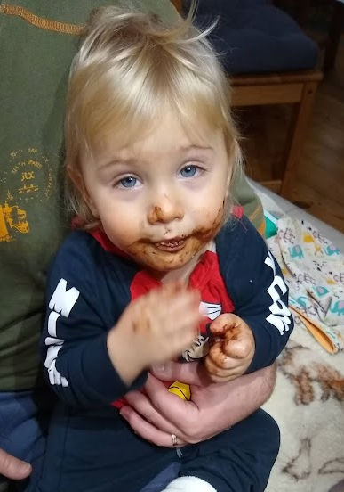
Děkuji za pozornost
Dobrou chuť

